Slide 1


MEDIA MENGAJAR
Pendidikan Pancasila dan Kewarganegaraan
Kelompok Wajib
Untuk SMA/MA Kelas XI

Slide 2
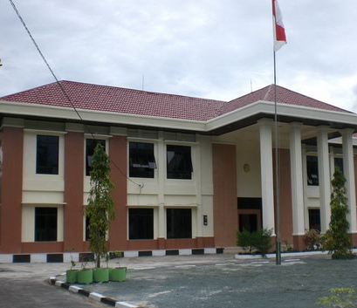
Tujuan Pembelajaran
mensyukuri nilai-nilai dalam sistem hukum dan peradilan di Indonesia sesuai dengan Undang-Undang Dasar Negara Republik Indonesia Tahun 1945 sebagai bentuk pengabdian kepada Tuhan Yang Maha Esa;
menunjukkan sikap disiplin terhadap aturan sebagai cerminan sistem hukum dan peradilan di Indonesia;
mendeskripsikan sistem hukum dan peradilan di Indonesia sesuai dengan Undang-Undang Dasar Negara Republik Indonesia Tahun 1945;
menyaji hasil penalaran tentang sistem hukum dan peradilan di Indonesia sesuai dengan Undang-Undang Dasar Negara Republik Indonesia Tahun 1945.
BAB 3
SISTEM HUKUM DAN PERADILAN DI INDONESIA
Sumber: flickr.com

Slide 3
Amatilah gambar berikut:
Buatlah lima pertanyaan mengenai gambar tersebut berkaitan dengan sistem hukum dan peradilan di Indonesia.
Sumber: pixabay.com

Slide 4
Sistem Hukum di Indonesia
Ⓐ
1. Makna dan Karakteristik Hukum
Hukum ialah keseluruhan syarat-syarat yang dengan ini kehendak bebas dari orang satu dapat menyesuaikan diri dengan kehendak bebas dari orang lain, menuruti peraturan hukum tentang kemerdekaan.
Immanuel Kant
Sumber: wikipedia.org

Slide 5

Sistem Hukum di Indonesia
Ⓐ
1. Makna dan Karakteristik Hukum
Hukum merupakan peraturan-peraturan hidup
kemasyarakatan yang dapat memaksa orang supaya menaati tata tertib dalam masyarakat serta memberikan sanksi yang tegas (berupa hukuman) terhadap siapa yang tidak mau menaatinya.
Sumber: flickr.com
Sumber: wikipedia.org

Slide 6

Sistem Hukum di Indonesia
Ⓐ
1. Makna dan Karakteristik Hukum
Fungsi hukum antara lain sebagai berikut.
Alat pengatur tata tertib hubungan masyarakat.
Sarana mewujudkan keadilan sosial lahir batin.
Penggerak pembangunan.
Sumber: flickr.com

Slide 7
Sistem Hukum di Indonesia
Ⓐ
2. Penggolongan Hukum
Hukum menurut sumbernya
Hukum
undang-undang
Hukum
adat dan hukum kebiasaan
Hukum yurisprudensi
Hukum traktat

Slide 8
Sistem Hukum di Indonesia
Ⓐ
2. Penggolongan Hukum
Menurut betuknya, hukum terbagi menjadi hukum tertulis dan hukum tidak tertulis.
Sumber: puspita.depkeu.go.id

Slide 9
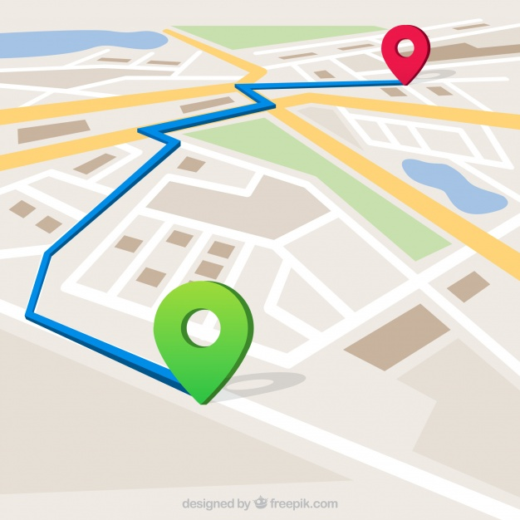
Sistem Hukum di Indonesia
Ⓐ
2. Penggolongan Hukum
Menurut tempat berlakunya hukum terbagi menjadi:
Hukum nasional
Hukum internasional
Hukum asing
Sumber: wikipedia.org
Sumber: freepik.com

Slide 10

Sistem Hukum di Indonesia
Ⓐ
2. Penggolongan Hukum
Menurut waktu berlakunya, hukum terbagi menjadi Ius Constitutum (hukum positif/berlaku sekarang), Ius Constituendum (hukum negatif/akan datang), dan hukum universal, hukum asasi atau hukum alam.
Sumber: puspita.depkeu.go.id

Slide 11

Sistem Hukum di Indonesia
Ⓐ
2. Penggolongan Hukum
Menurut cara mempertahankannya, hukum material dan hukum formal.
Sumber: freepik.com

Slide 12

Sistem Hukum di Indonesia
Ⓐ
2. Penggolongan Hukum
Menurut sifatnya, hukum yang memaksa dan hukum yang mengatur atau melengkapi.
Sumber: freepik.com

Slide 13

Sistem Hukum di Indonesia
Ⓐ
2. Penggolongan Hukum
Menurut wujudnya, hukum objektif dan hukum subjektif (hak).
Sumber: freepik.com

Slide 14

Sistem Hukum di Indonesia
Ⓐ
2. Penggolongan Hukum
Menurut pribadi yang diaturnya, hukum satu golongan, hukum semua golongan dan hukum antargolongan.
Sumber: freepik.com

Slide 15

Sistem Hukum di Indonesia
Ⓐ
2. Penggolongan Hukum
Menurut isi masalah yang diaturnya, hukum publik dan hukum privat (hukum sipil).
Sumber: freepik.com

Slide 16

Sistem Hukum di Indonesia
Ⓐ
2. Penggolongan Hukum
Tujuan hukum antara lain sebagai berikut.
Mendatangkan tata dan damai dalam masyarakat (segi reguler);
Mewujudkan keadilan (segi keadilan);
Menjaga supaya manusia diperlakukan sebagai manusia (segi memanusiakan manusia).
Sumber: freepik.com

Slide 17

Sistem Hukum di Indonesia
Ⓐ
2. Penggolongan Hukum
Fungsi hukum antara lain sebagai berikut.
Alat pengatur tata tertib hubungan masyarakat.
Sarana mewujudkan keadilan sosial lahir batin.
Penggerak pembangunan.
Sumber: freepik.com

Slide 18

Sistem Hukum di Indonesia
Ⓐ
2. Penggolongan Hukum
Sumber hukum formal terbagi menjadi lima bagian, yaitu sebagai berikut.
Undang-Undang (UU) atau Statuta
Hukum Tidak Tertulis atau Kebiasaan
Keputusan Hakim atau Yurisprudensi
Traktat
Doktrin
Sumber: freepik.com

Slide 19

Sistem Hukum di Indonesia
Ⓐ
2. Penggolongan Hukum
Sebagai sebuah negara yang merdeka, Negara Kesatuan Republik Indonesia memiliki tata hukum sendiri. Meski Indonesia telah merdeka, tata hukum Indonesia belum sepenuhnya dapat mengatur kehidupan berbangsa dan bernegara masyarakat Indonesia.
Sumber: flickr.com

Slide 20

B
Mencermati Sistem Peradilan di Indonesia
B
Sistem peradilan Indonesia pada hakikatnya adalah suatu mekanisme dari keseluruhan komponen peradilan nasional, pihak dalam proses peradilan, hierarki kelembagaan peradilan, serta komponen lain yang bersifat prosedural dan saling berkaitan.
Sumber: flickr.com

Slide 21
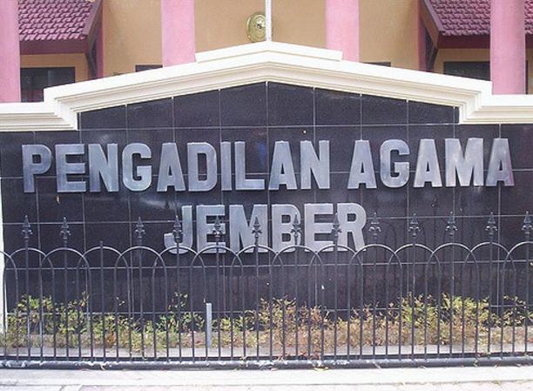
B
Mencermati Sistem Peradilan di Indonesia
B
Sistem peradilan di Indonesia didasarkan pada Pancasila, terutama sila kelima, yang kemudian diturunkan ke dalam UUD NRI Tahun 1945 Pasal 24
Sumber: www.flickr.com

Slide 22
B
Mencermati Sistem Peradilan di Indonesia
B
Klasifikasi Lembaga Peradilan
Peradilan Umum
Peradilan Agama
Peradilan
Militer
Peradilan Tata Usaha Negara

Slide 23
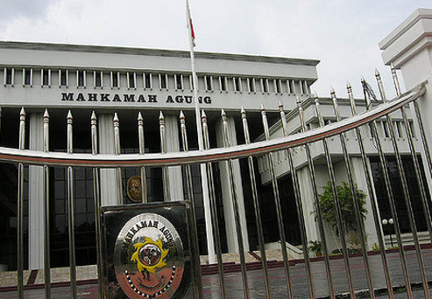
B
Mencermati Sistem Peradilan di Indonesia
B
Perangkat Lembaga Peradilan
Mahkamah Agung adalah pengadilan negara tertinggi dari semua lingkungan peradilan. Dalam melaksanakan tugasnya, MA terlepas dari pengaruh pemerintah dan pengaruh-pengaruh yang lain.
Sumber: flickr.com

Slide 24
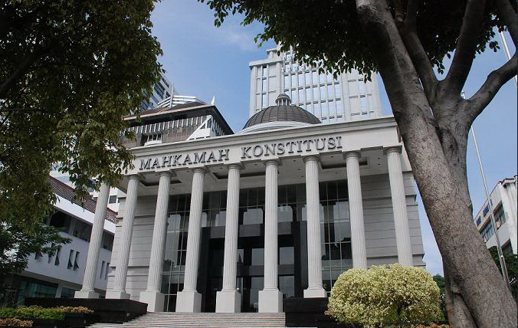
B
Mencermati Sistem Peradilan di Indonesia
B
Perangkat Lembaga Peradilan
Mahkamah Konstitusi merupakan salah satu lembaga negara yang melakukan kekuasaan kehakiman secara merdeka guna menyelenggarakan peradilan untuk menegakkan hukum dan keadilan.
Sumber: flickr.com

Slide 25
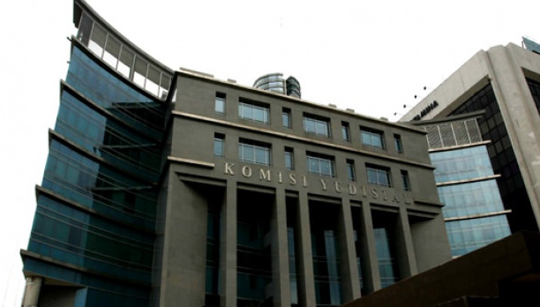
B
Mencermati Sistem Peradilan di Indonesia
B
Perangkat Lembaga Peradilan
Komisi Yudisial berkedudukan di ibu kota Negara Republik Indonesia. KY bersifat mandiri dan dalam pelaksanaan wewenangnya bebas dari campur tangan atau pengaruh kekuasaan lain.
Sumber: flickr.com

Slide 26
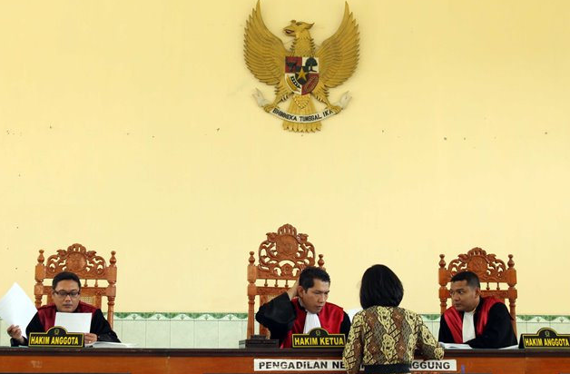
B
Mencermati Sistem Peradilan di Indonesia
B
Perangkat Lembaga Peradilan
Kekuasaan kehakiman di lingkungan peradilan umum dilaksanakan oleh pengadilan negeri dan pengadilan tinggi.
Sumber: flickr.com

Slide 27
B
Mencermati Sistem Peradilan di Indonesia
B
Perangkat Lembaga Peradilan
Kekuasaan kehakiman di lingkungan peradilan agama dilaksanakan oleh
pengadilan agama dan pengadilan tinggi agama.
Sumber: pa-jakartautara.go.id

Slide 28

B
Mencermati Sistem Peradilan di Indonesia
B
Perangkat Lembaga Peradilan
Peradilan militer adalah badan yang melaksanakan kekuasaan kehakiman di lingkungan peradilan militer yang meliputi pengadilan militer, pengadilan militer tinggi, pengadilan militer utama, dan pengadilan militer pertempuran.
Sumber: flickr.com

Slide 29
B
Mencermati Sistem Peradilan di Indonesia
B
Perangkat Lembaga Peradilan
Peradilan tata usaha negara adalah salah satu pelaku kekuasaan kehakiman bagi rakyat pencari keadilan terhadap sengketa tata usaha negara.
Sumber: ptun-samarinda.go.id

Slide 30

B
Mencermati Sistem Peradilan di Indonesia
B
Berdasarkan Pancasila, lembaga peradilan berperan untuk menerapkan serta menegakkan hukum dan keadilan.
Sumber : en.wikipedia.org

Slide 31

B
Menampilkan Sikap yang Sesuai dengan Hukum
C
1. Sikap yang Sesuai dengan Hukum
Kepatuhan hukum mengandung arti bahwa seseorang memiliki kesadaran untuk:
Memahami peraturan perundang-undangan yang berlaku,
Mempertahankan tertib hukum yang ada, dan
Menegakan kepastian hukum.
Sumber: flickr.com

Slide 32

B
Menampilkan Sikap yang Sesuai dengan Hukum
C
2. Sikap yang Bertentangan dengan Hukum beserta Sanksinya
Dapatkah kamu memberikan contoh sikap yang sesuai dengan ketentuan hukum di lingkungan keluarga, sekolah, masyarakat, dan negara?

Slide 33

B
Menampilkan Sikap yang Sesuai dengan Hukum
C
2. Sikap yang Bertentangan dengan Hukum beserta Sanksinya
Perilaku yang tidak sesuai dengan hukum merupakan perilaku yang pengaturannya terdapat dalam KUH Pidana atau KUH Perdata.
Sumber: freepik.com

Slide 34

B
Menampilkan Sikap yang Sesuai dengan Hukum
C
2. Sikap yang Bertentangan dengan Hukum beserta Sanksinya
Menurut pasal 10 Kitab Undang-Undang Hukum Pidana (KUHP), jenis hukuman atau pidana yang dijatuhkan untuk perilaku melanggar hukum adalah hukum pidana pokok dan pidana tambahan.
Sumber: freepik.com

